Slide 1
家長日
歡迎各位家長蒞臨
四年14班

Slide 2
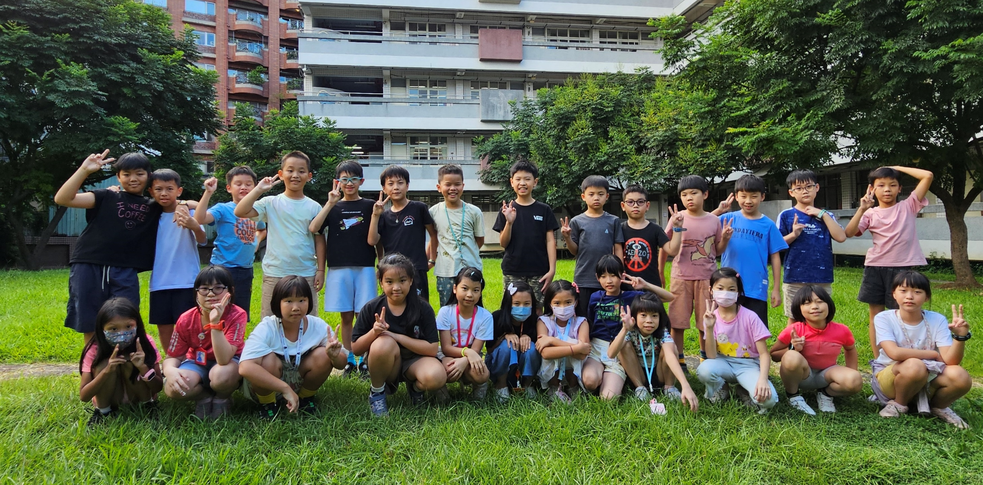

Slide 3
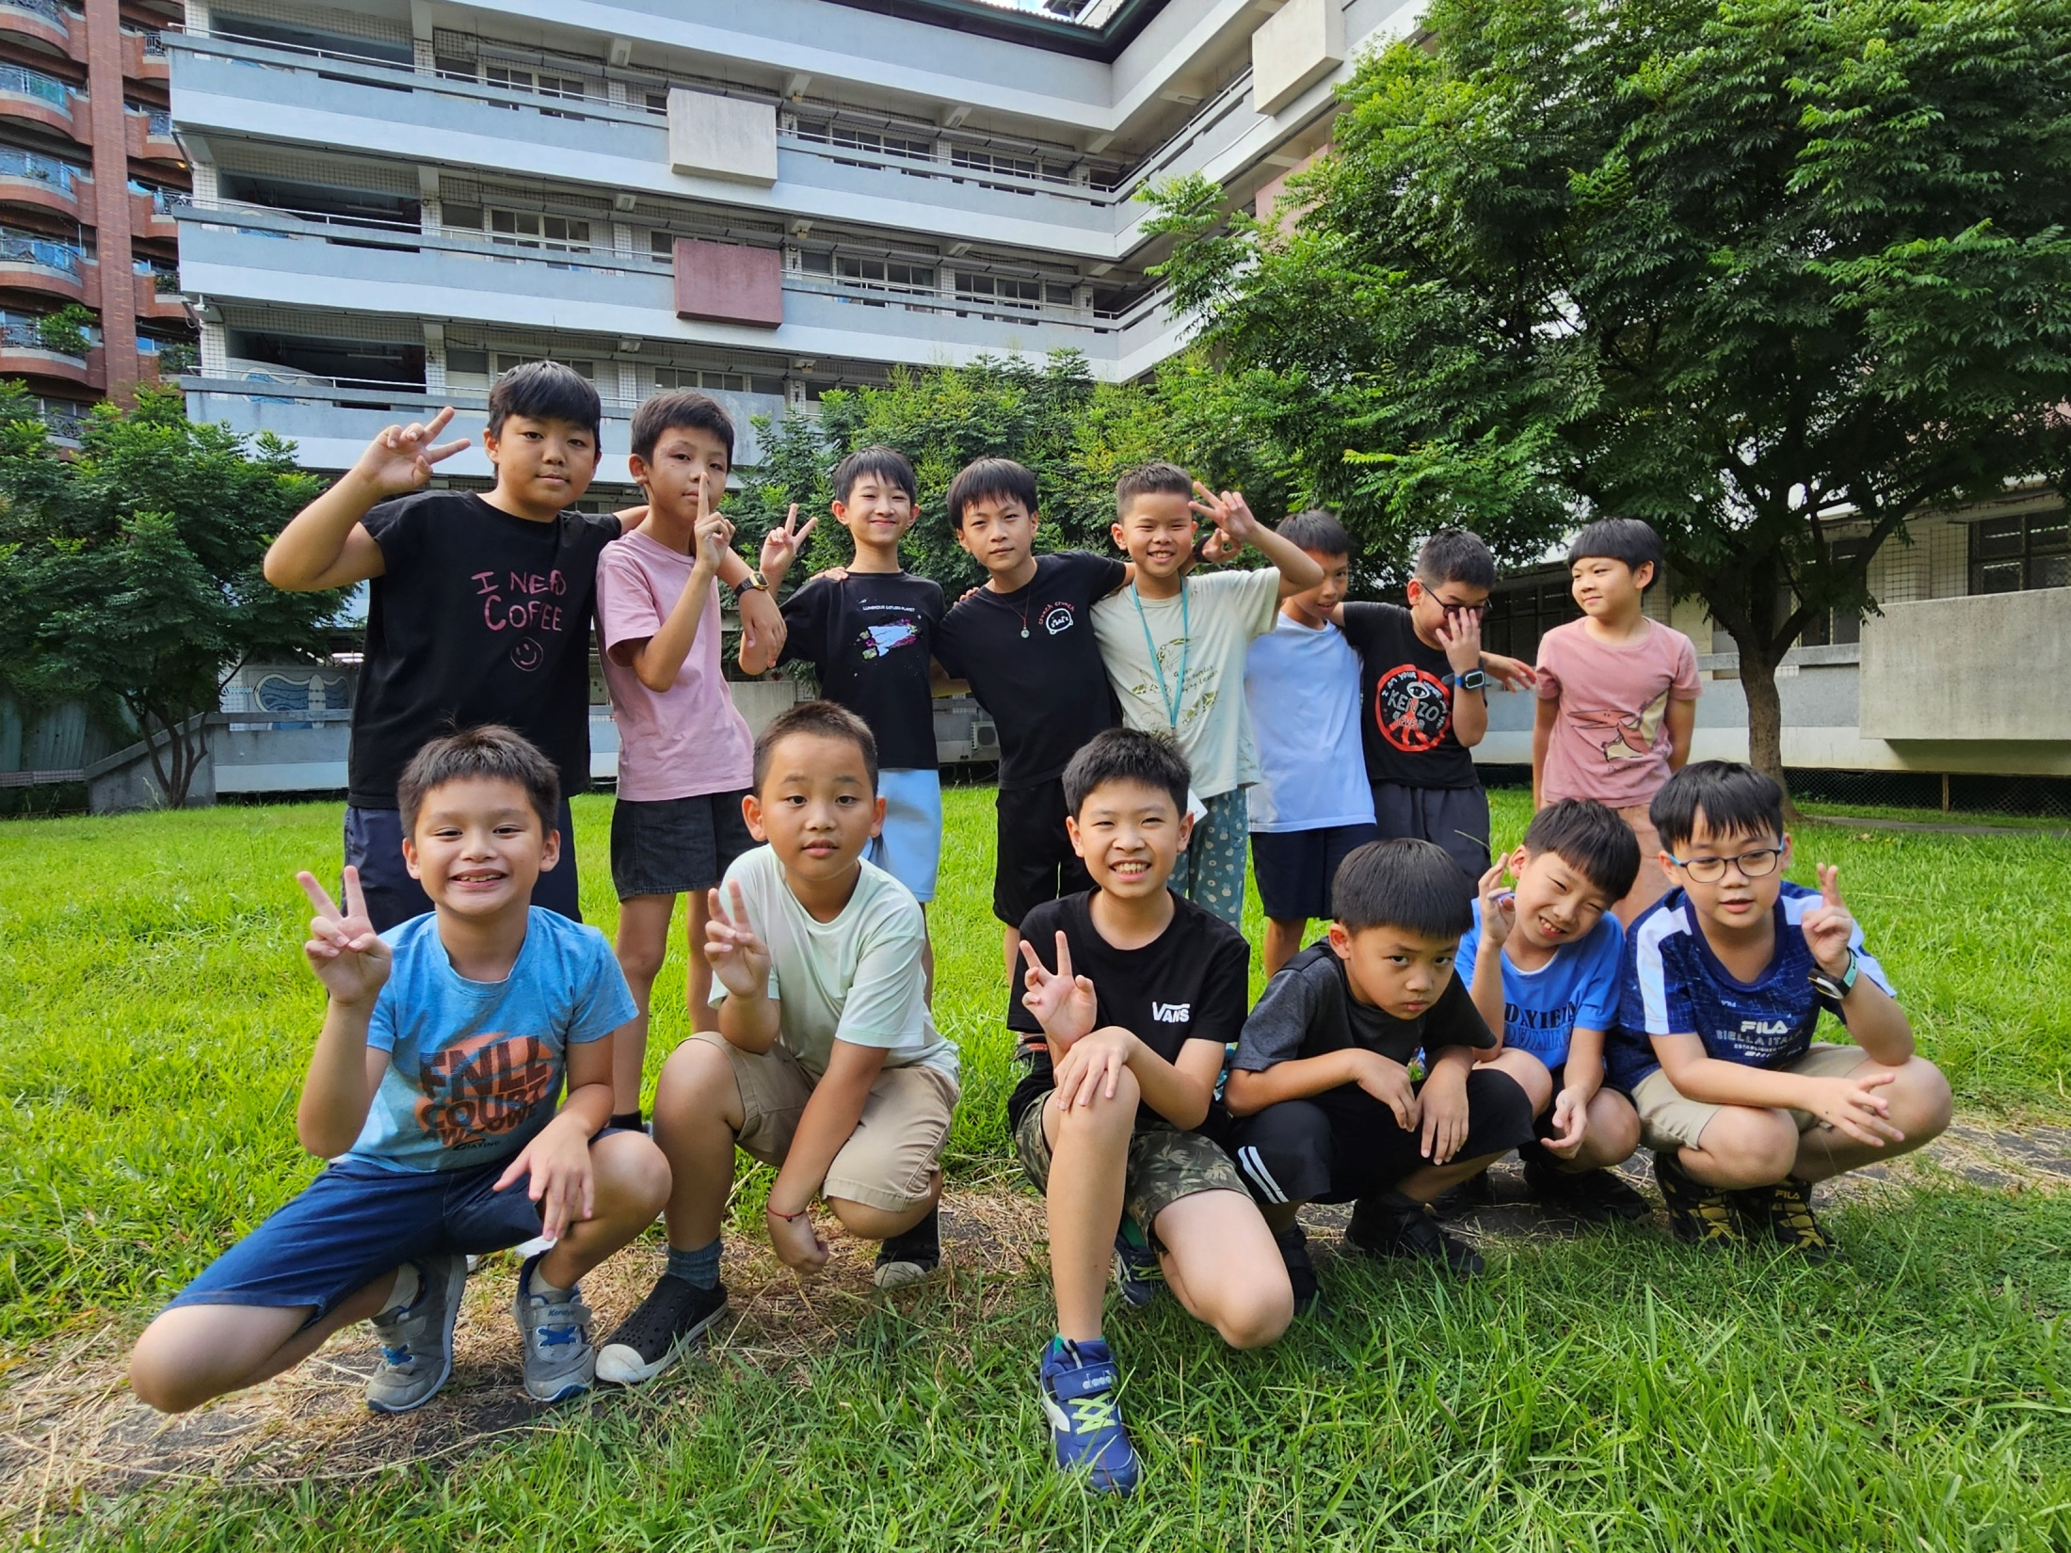

Slide 4
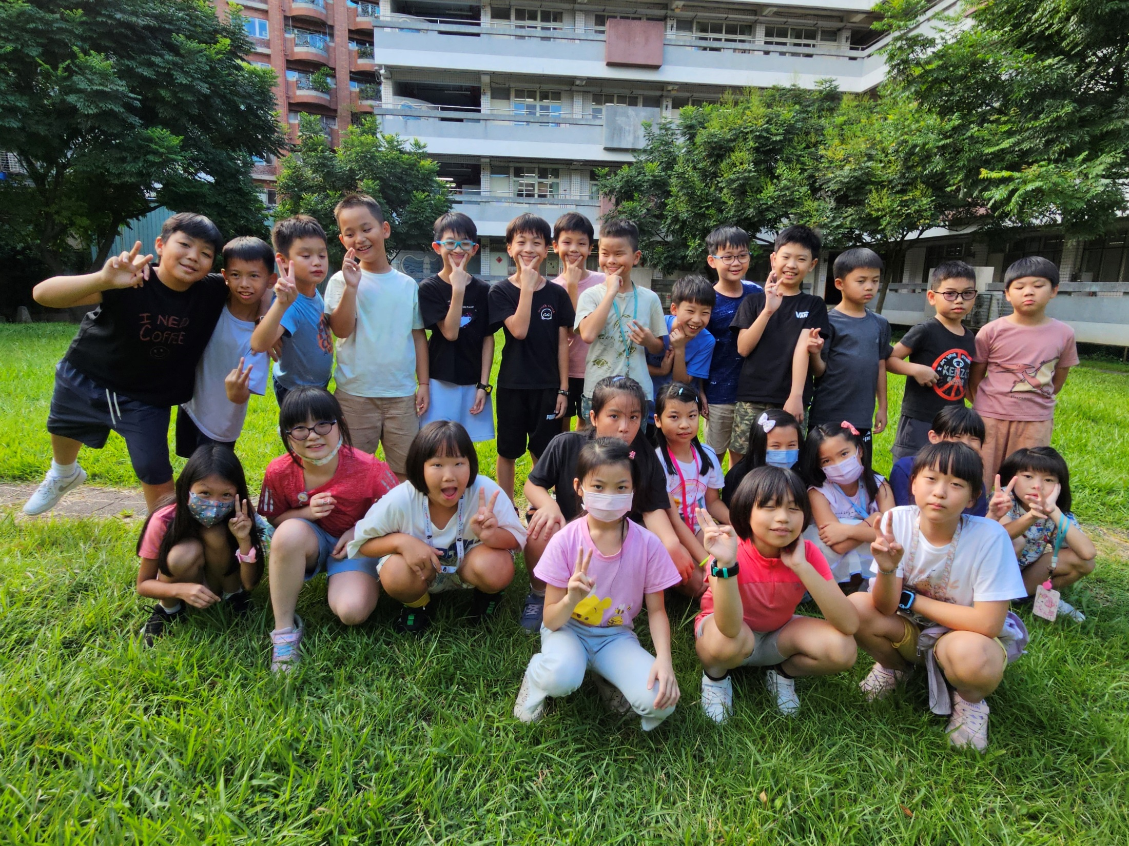

Slide 5
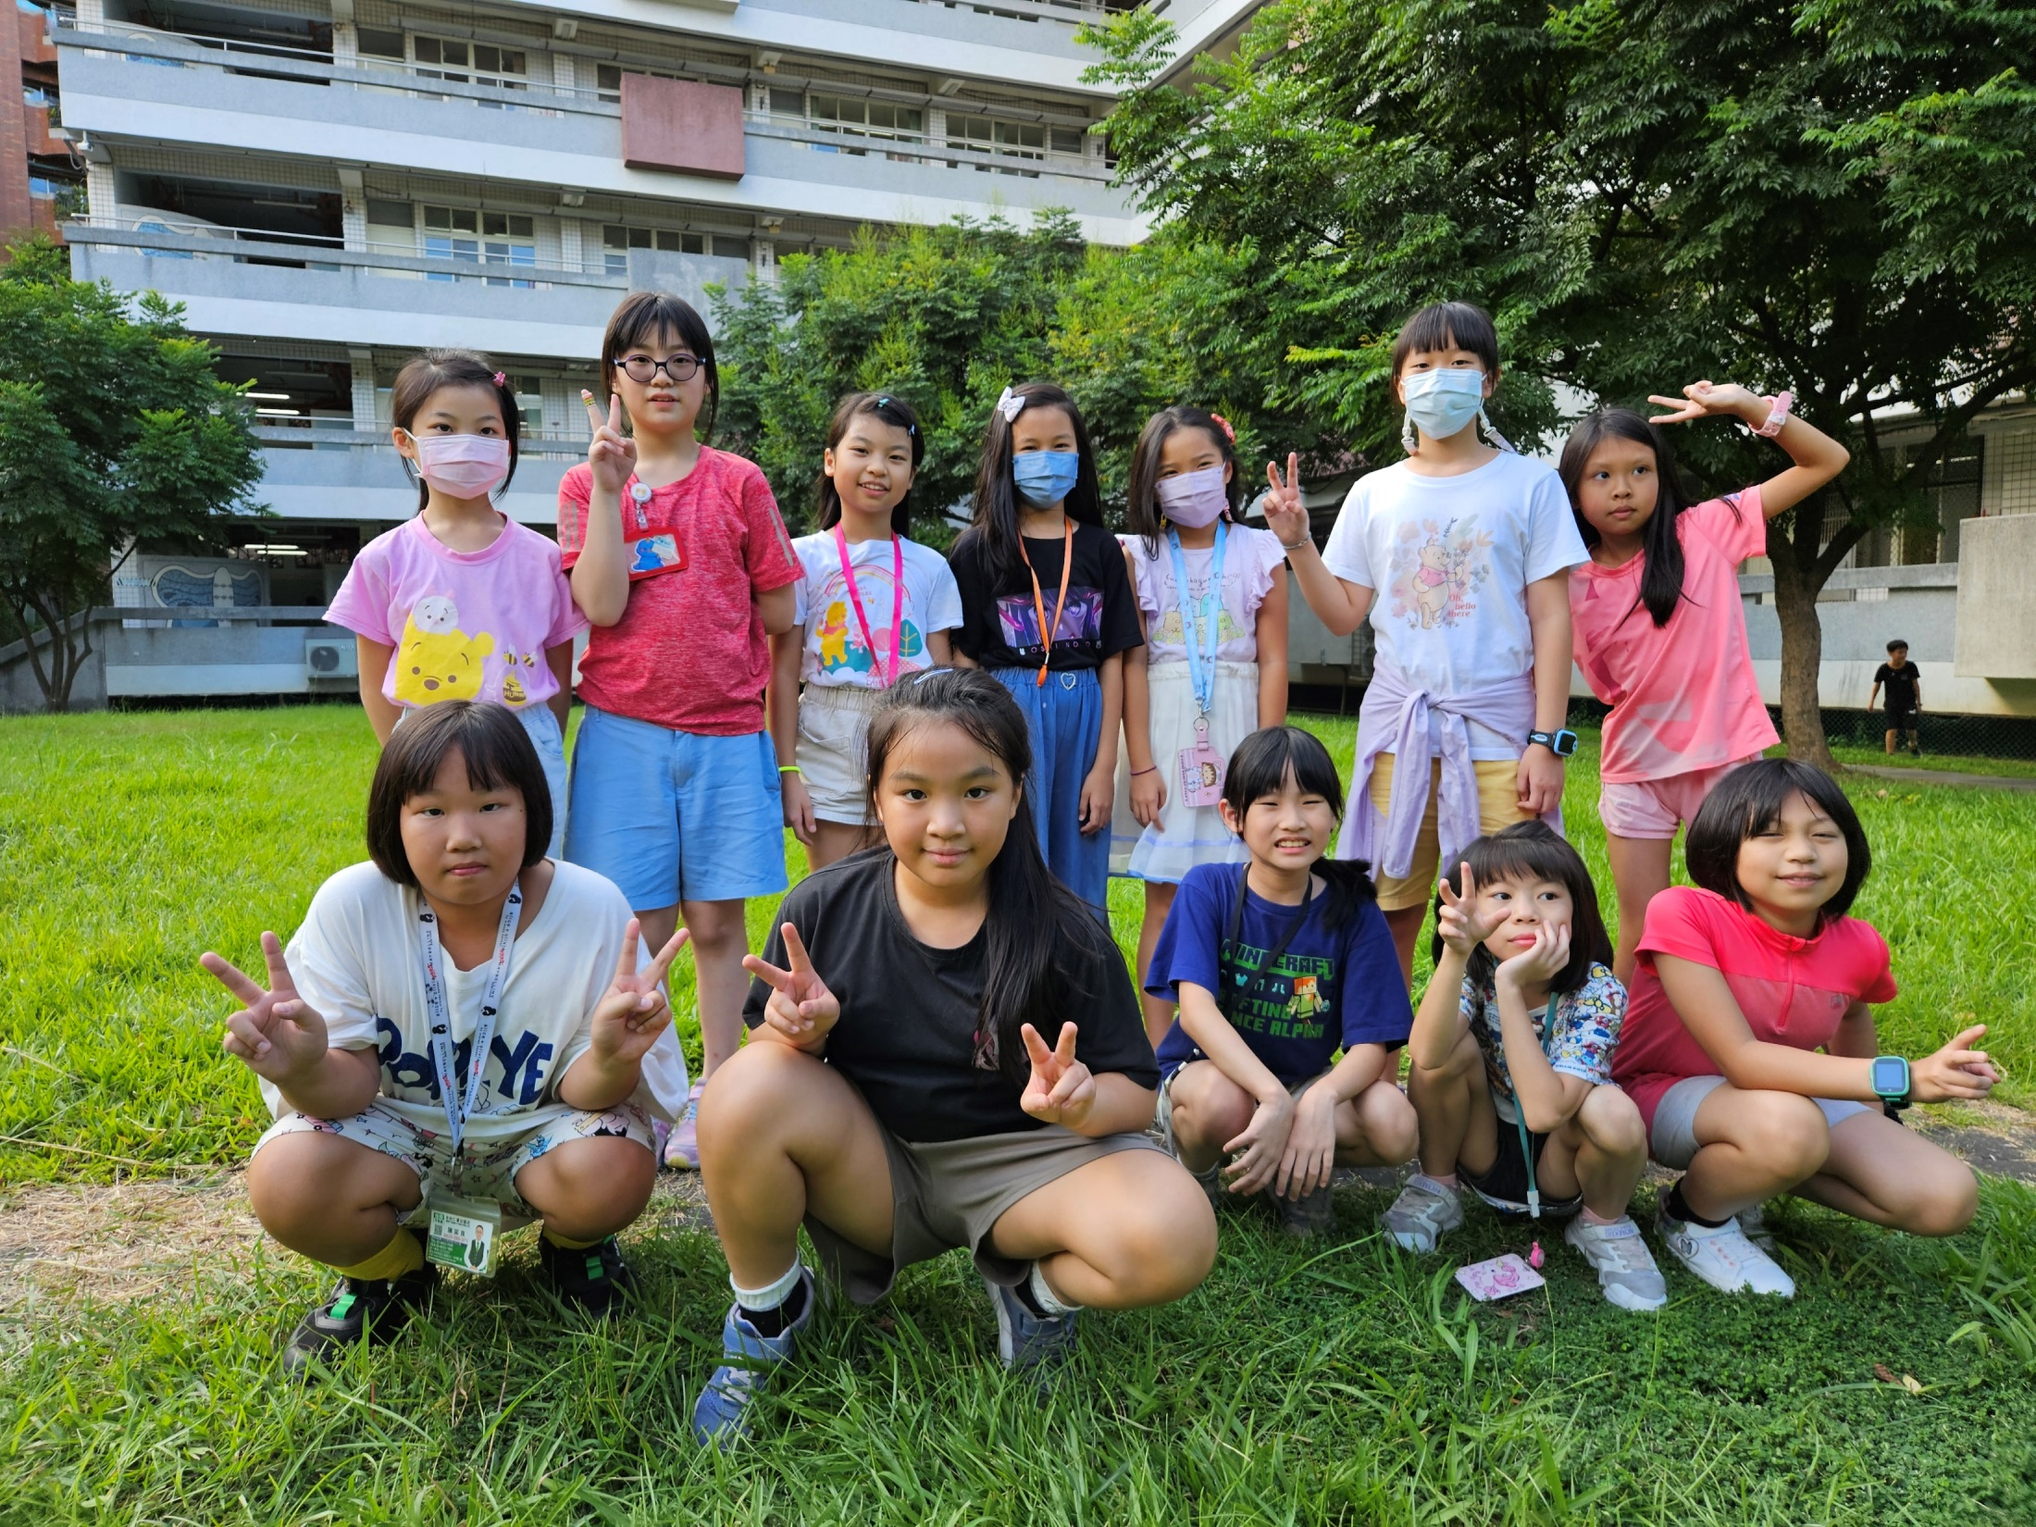

Slide 6
目錄
CONTENTS
第一部分
學校重要宣導
第二部分
班級經營理念
第三部分
親師溝通合作

Slide 7
第一部分
學校重要工作

Slide 8
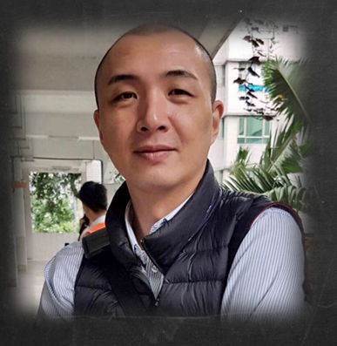
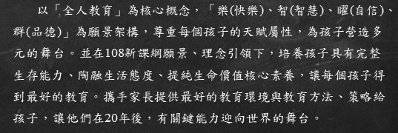

Slide 9
學校重要宣導
教務處
學務處
輔導室
總務處
健康中心
健康檢查
流感疫苗
新冠疫苗

Slide 10
第二部分
班級經營理念

Slide 11
成長記錄
班級日常
成績單、作業單、學習單、記錄自己的成長與進步情況。
態度培養、中心德目、行為規範
自我約束
作息、儀表、衛生、坐姿
學習活動
五項語文比賽、
自我數理檢測、
直笛音樂觀摩、

Slide 12
班級經營理念
營造快樂的學習環境
創造孩子的成就感
讓孩子學習守紀律，負責任
尊重他人、自己
培養解決問題的能力
知識、技能與態度的整合

Slide 13
四年級是孩子準備進入自我成長的開始，是為自主學習做準備，養成良好的學習態度及自主生活習慣是刻不容緩的。
希望孩子養成獨立自主的能力。在家請指導孩子做家事；每天問問孩子學習狀況，看看他的作業。
注重孩子的個別差異，接受孩子的成敗，不以成績論英雄，注重孩子的學習態度，及生活常規的教育。

Slide 14
期許能從讚美多做努力，進而培養孩子個人的榮譽心。隨時注意孩子是否有嚴重的行為偏差或屢勸不聽的行為，適時適量給予機會教育。
孩子有時對老師的交代難免會傳達錯誤，您若有任何的問題，希望隨時找老師溝通，可利用聯絡簿、電話、或是當面溝通。
天氣多變，請隨時為孩子增減衣物。夏天天氣炎熱，請幫孩子準備水壺，容易流汗的孩子也最好帶一條毛巾、或是替換衣物，以保持個人衛生。

Slide 15
全班有26位小朋友，下課時間有限，不易做到充分的補救教學。若發現孩子在學習上出現困難，讓我們一起找出其困難所在，雙方彼此配合，協助孩子獲得幫助。
孩子在校時間長，與同學相處的機會也多，難免會出現糾紛，請一起勸勉孩子學習包容的心，同時，也教導孩子學習說
“請、謝謝、對不起”，同學間的相處才會和諧。
請養成孩子規律的生活習慣，坐姿，服裝整齊，
在規定的時間準時到校。

Slide 16
不事事代勞，多給孩子機會。養成孩子對自己負責任的態度，睡覺前及上學前請孩子務必自己檢核學用品是否帶齊全，以免東西忘了帶。
請每日檢查聯絡簿並簽名，督導孩子認真完成各項作業，並訂正錯誤。作業訂正：其關乎整個學習的成功與否，請家長在簽名之前，務必再次檢查孩子上次的作業是否確實訂正無誤。
聯絡本：未交功課(紅字)，已補交(蓋章)
不要立即給孩子答案，可以鼓勵孩子多思考，或反問孩子:「你認為呢？」「還可以怎麼做？」

Slide 17
課業成績：平時60%、定期40%
國語
社會
自然
數學
英語
字體端正、筆順正確、大量閱讀、心智構圖、
熟記
九九乘法表基本概念
英文檢測
單字語法
聽＋說
故事導入
生活實例
五官
(眼耳鼻口手)
觀察實驗
健康與體育
音樂
表演藝術美勞
鄉土語言資訊
體適能、健康操
視力保健
口腔清潔
直笛
國歌
校歌
盡力不馬虎
與生活結合

Slide 18
學生家長須知
學生的成功
=60%（學生的自身努力）
+20%（教師的力量）
+20%（家長的推動力）
孩子在學習上存在問題，需要家長多加關注；
與老師密切配合，幫助孩子成績提高。

Slide 19
成績帶來的思考
1
學生的學習態度和學習成績出現密切相關
2
我們要因材施教，制定不同的學習目標
在同樣的年齡段，在同樣的班級，授課的時間相同，教學環境是一致，除個人差異則大部分是學習態度問題。
基礎較好的孩子：立志高遠，追求卓越
學習中等的孩子：服從老師，穩步前進
學習較差的孩子：端正態度，決不放棄

Slide 20
成績帶來的思考
個別同學不聽老師管教
需增強紀律意識
增加閱讀量，拓寬知識面
使孩子全面發展
學習，不僅需要付出努力
還需要正確的方法
家長在孩子學習過程中
是重要的引路人
不要給孩子太大壓力
注意孩子身心健康
家長教育孩子
需要以身作則

Slide 21
成績帶來
的思考
學習態度和成績
密切相關
學生需要改進學習方法
提高學習目標
部分同學頭腦聰明
但潛力有待開發
部分同學需要在
心態方面加以改進

Slide 22
有些學生作業馬虎，字跡潦草作業差錯多，選擇題亂猜
存在的問題
有些學生學習目的不明確，導致學習無動力，兩極分化嚴重
有些學生上課注意力不集中、課堂效率低、學習成績不理想
有些學生假日在家不學習，
看電視多，上網多

Slide 23
成績帶來的思考
我們要培養孩子的責任感：
部分同學雖然基礎不錯，頭腦靈活，卻心浮氣躁，不能踏實刻苦的學習，成績忽上忽下。
責
任
感
作為一名學生，搞好自己的學習就像醫生治好病人，農民種好莊稼一樣，是一種必須承擔的責任

Slide 24
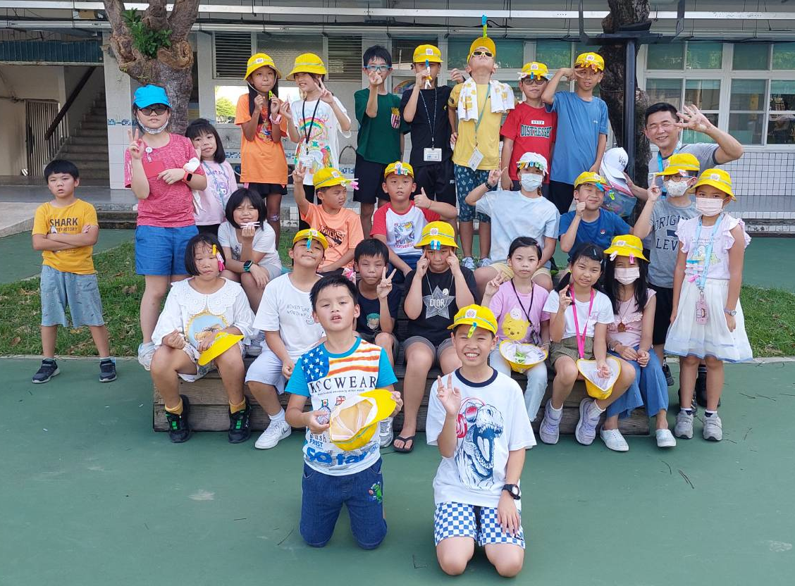
20240910 校園方位定向遊戲

Slide 25
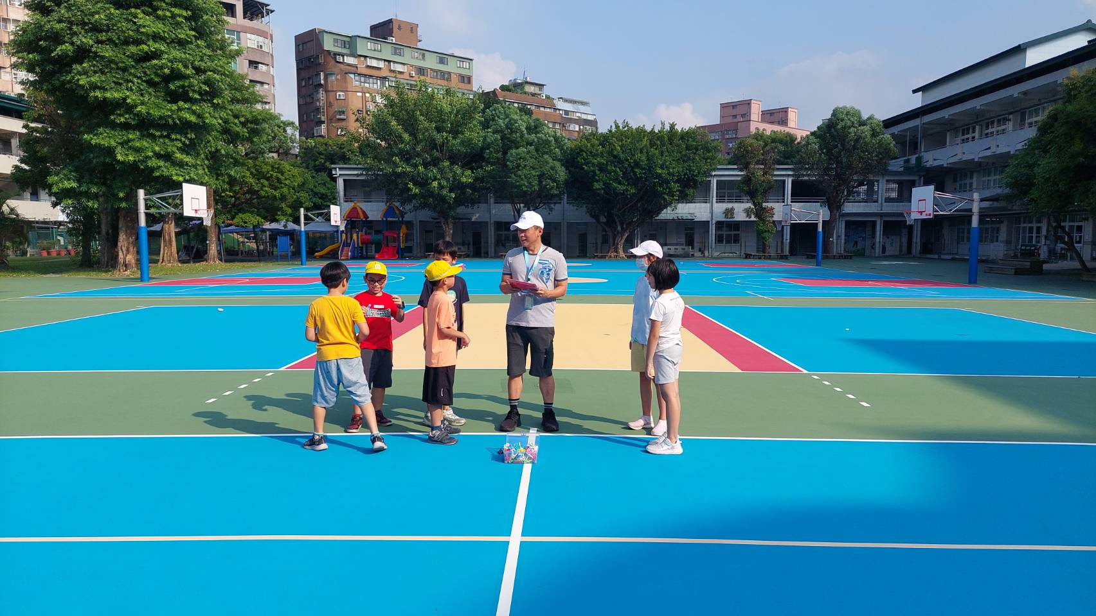
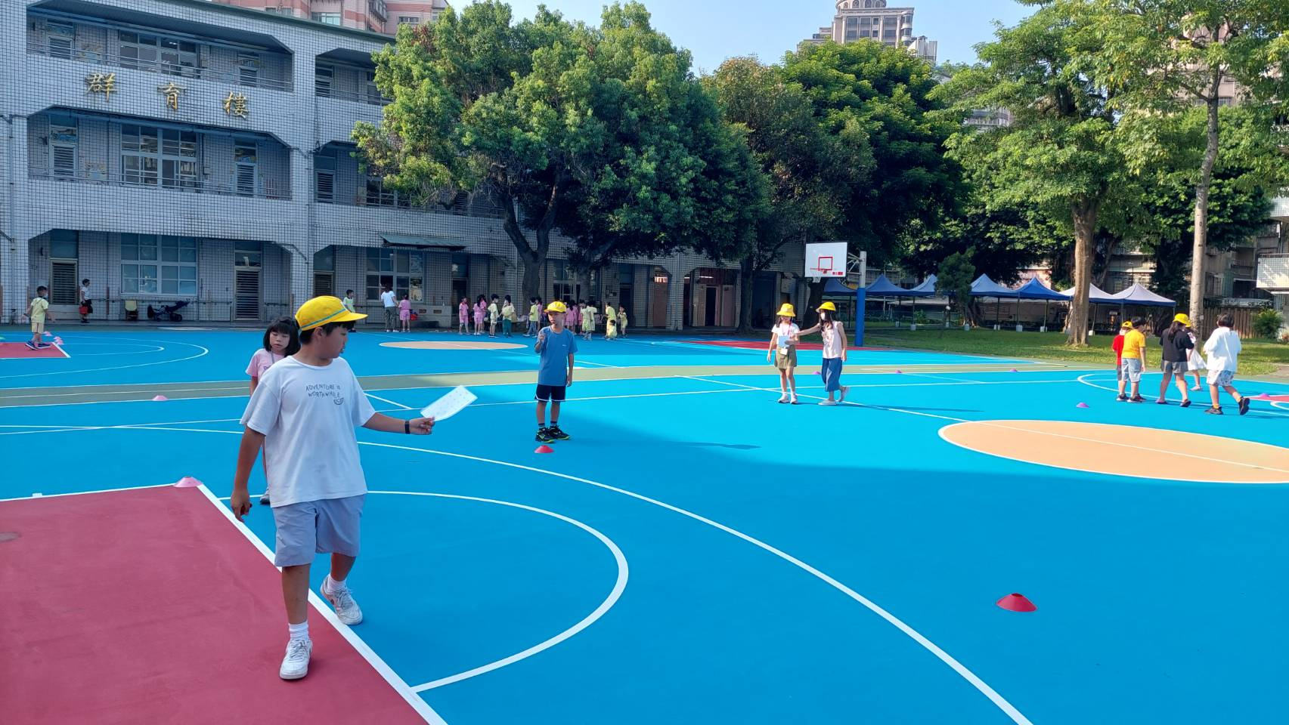
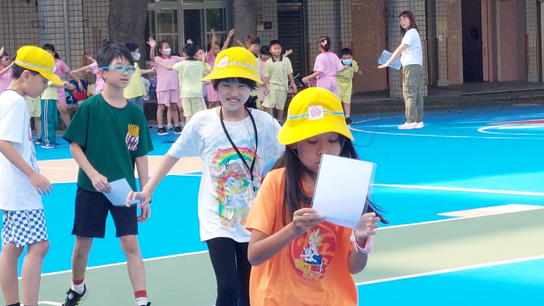
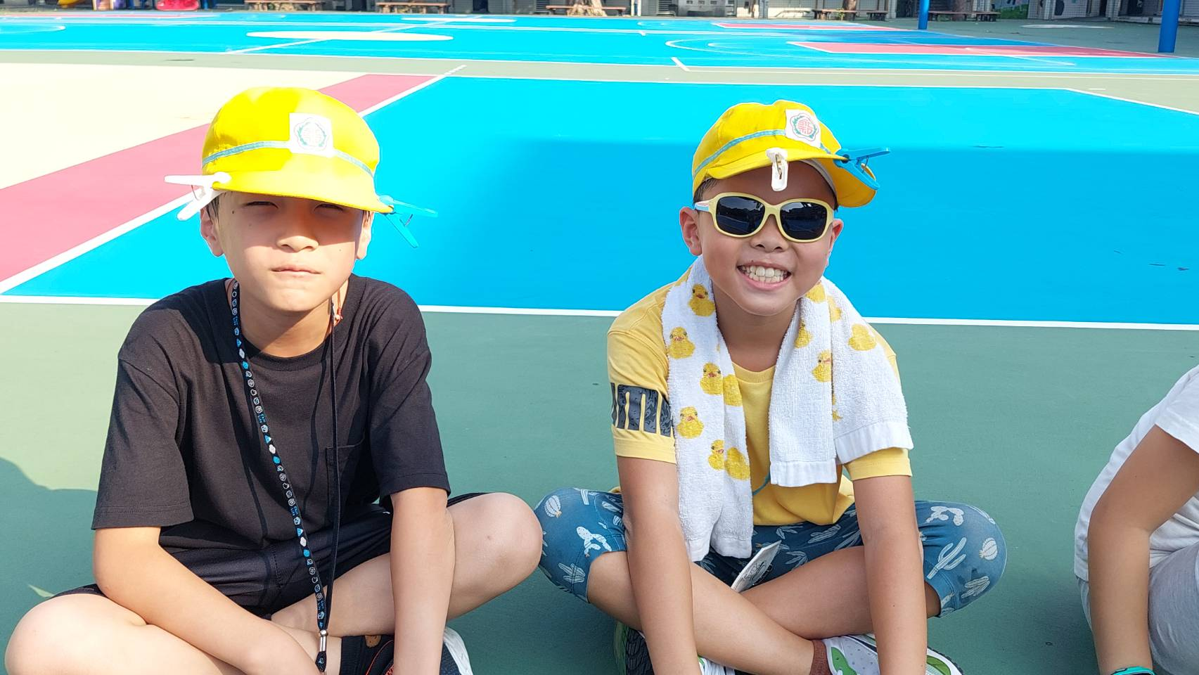
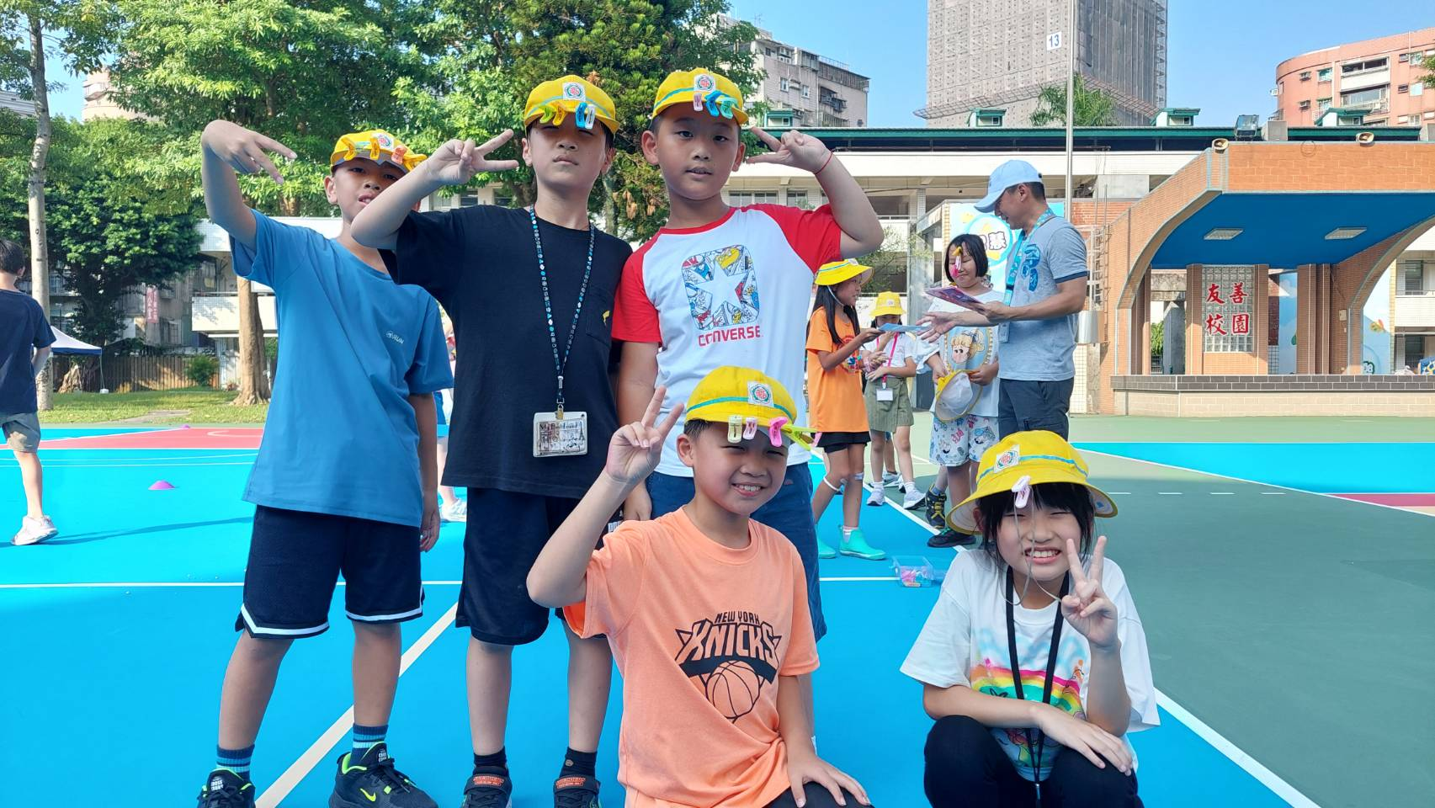
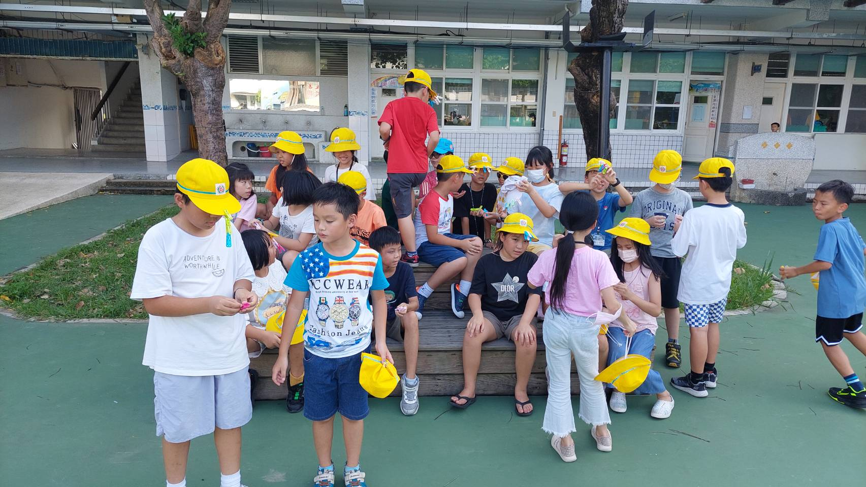
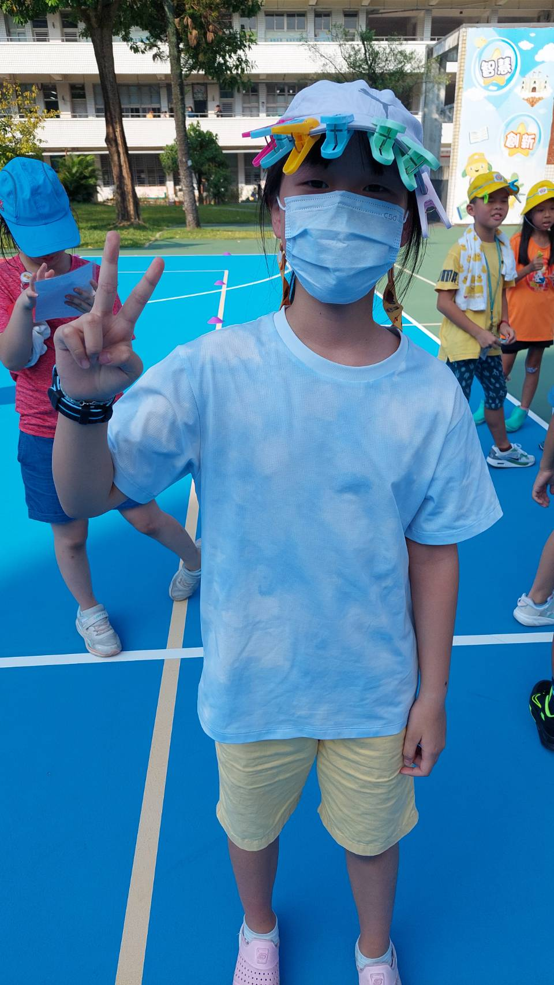

Slide 26
重要行事曆
11/5-11/6 期中評量（周二，周三
11/ 口腔檢查
11/12 國立博物館+228公園定向運動（周二
11/18、11/25、12/2、12/9 外師入班 (週二
11/18-11/22 活力健康週
11/26，12/10 藝術深耕 （周二
12/4 語文競賽（周三
12/11-12/12 健康檢查（周三，周四
1/9-1/10 期末評量（周四，周五
1/20 休業式（周一
2/11 開學（周二
9/23 身高體重視力檢查（周一8:30
9/23 大客車逃生演練
9/26 四號公園定向運動（周四14:30-15:50
10/3 流感疫苗接種（周四
10/4 藝術滿城香。
新莊文化藝術中心（周五
10/17 臉部平權講座（周四8:40
臺灣常見的昆蟲與特徵（周四13:40
9/20,10/15,10/22 防災演練（周二
10/28 台灣國樂團的入校教學講座（周一
10/28-10/29 蟯蟲尿液檢查（周一，周二

Slide 27
學校訊息：校網、獎學金、榮譽榜
班級網頁：YUNGHO414、classroom
週三兒童朝會、周二四健康操
品德小天使、悅讀樂讀、社區服務認證、體適能標章、榮譽卡、校內美展
班書(箱書)、國語日報、白話文本、韻文
整潔區域

Slide 28
第三部分
親師溝通合作

Slide 29
家長代表：宇彤爸爸
總務：佳豫媽媽
班費：
113/6/24餘額：12,721元
(本學期暫不再繳交班費)
(轉學生繳交509元)
。

Slide 30
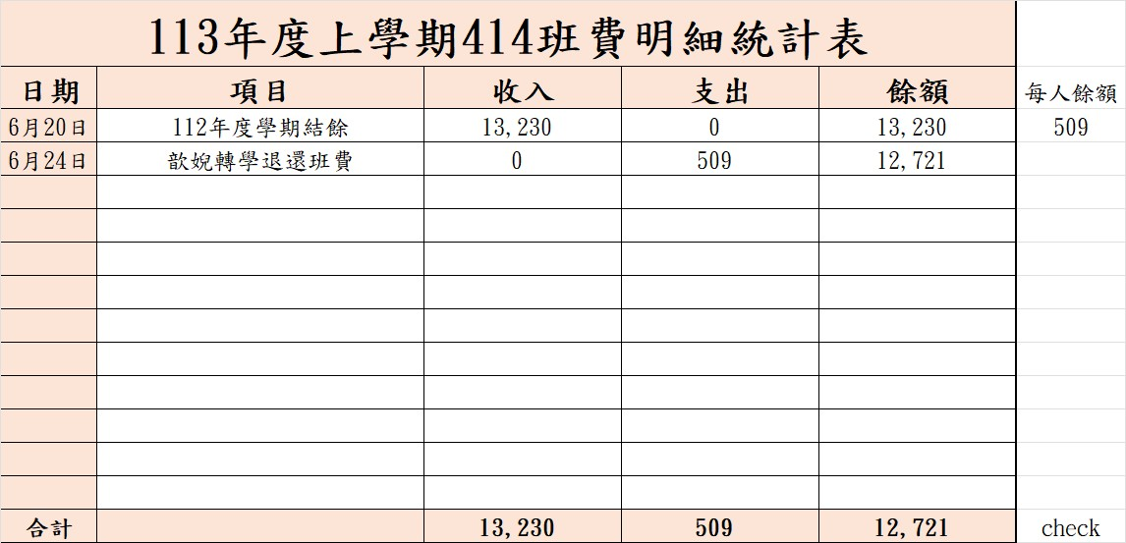

Slide 31
討論事項
四號公園：
國立博物館：
臨時動議

Slide 32
THANKS！

